Slide 1
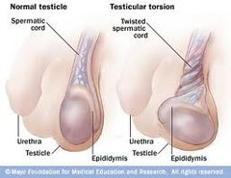
Testis Torsiyonu
Doç. Dr. Ferhat ATEŞ
GATA Haydarpaşa Eğitim Hastanesi
İstanbul

Slide 2
Sunu Planı
Tanım ve sınıflama
Patofizyoloji
Epidemiyoloji
Klinik işaret ve bulgular
Tanı
Tedavi
Torsiyon/İnmemiş testis-infertilite ilişkisi
Apendiks torsiyonu

Slide 3
Akut Skrotum
Çocuklarda akut skrotal şişlik ve ağrı nedenleri
1-Testis torsiyonu 2-Apendiks testis torsiyonu 3-Apendiks epididimis torsiyonu 4-Epididimiorsit 5-Idiopatik skrotal ödem 6-Travma 7-Inkarsere herni
8-Akut vaskülit 9-Tümör 10-Hidrosel 11-Varikosel 12-Patent procesus vajinalis varliginda perfore apandisit, intraabdominal kanama ve periton diyalizi yapilan hastalar.

Slide 4
Akut skrotum-Torsiyon
Skrotumda ani ağrı ve şişlikle → torsiyon?
En önemli Akut skrotum nedeni torsiyon
→ Acil müdahale gerekli
Anamnez + FM + Görüntüleme →doğru tanı

Slide 5
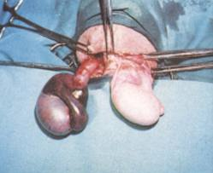
Torsiyon-Tanım
Sıklıkla adölesan dönemde ortaya çıkan
spermatik kordun torsiyonuna bağlı
testise olan kan akımındaki azalma ile karakterize
acil müdahale gerektiren bir klinik tablo
Torsiyon, testisin spermatik kord üzerinde dönmesidir,
→ Kan akımı bozulur ve testiste infarkt meydana gelir

Slide 6
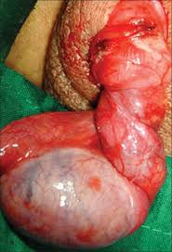
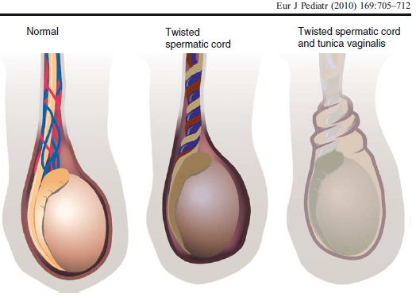
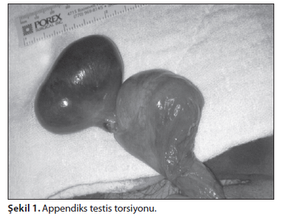
Sınıflama
Üç tip torsiyon tanımlanmıştır.
1-Intravajinal torsiyon
2-Ekstravajinal torsiyon
3-Testis eklerinin torsiyonu

Slide 7
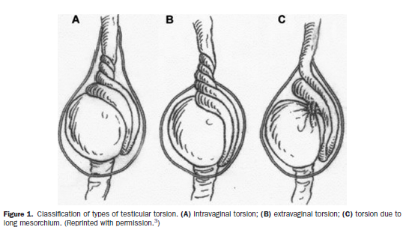
Sınıflama
4- Mezorşiyal torsiyon ?
5- Aralıklı torsiyon
6- Prenatal torsiyon (bilateral→vanishing)

Slide 8
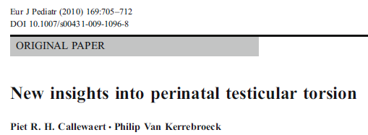
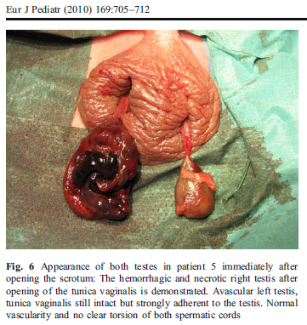
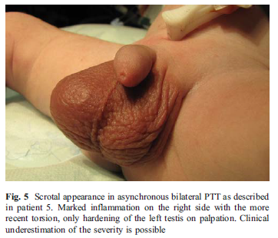

Slide 9
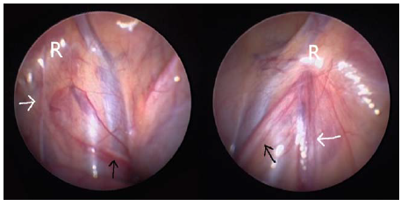
Solda prenatal torsiyon
5 yaşında görüntü
Siyah ok: vaz iliak damarları çaprazlıyor, ingüinal ringde kör sonlanıyor
Beyaz ok atrofik testiküler damarlar, fibrotik kalıntı, karşı taraf normal

Slide 10
Patofizyoloji
Torsiyon ve detorsiyon iskemi/reperfüzyon durumudur
Testisler oksidatif serbest radikal hasarına karşı oldukça hassastır
Sorumlu mekanizmalar:
Reaktif oksijen ve nitrojen türleri (ROS ve RNS) salınımı
NO salınımı
Proinflamatuvar sitokinler (TNF alfa ve IL- beta)
Nötrofil göçü (E-selectin)
Mitojen aktivated protein kinaz yolu (MAPK)
Androjen seviyesindeki değişimler
Apopitozis

Slide 11
Karşı testisin durumu
Sorumlu mekanizmalar:
İmmünolojik (kan testis bariyeri bozulur) →oto Ab
Gizli intermittan torsiyonların varlığı
Konjenital displazi
Refleks vazokonstriksiyon

Slide 12
Epidemiyoloji
<25 yaş erkek 1/4000
Tanı konamamış ve bildirilmeyen olgular →çok daha yüksek ??
En sık 12-20 yaşları arasında
Prenatal ve postnatal 1 yılda da olabilir
Erişkinde nadir

Slide 13
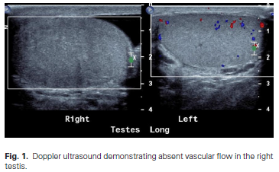

Slide 14
Kolaylaştıran faktörler
İnmemiş testis,
Gevşek epididimal birleşme,
Testisin horizontal uzanımı, çan tokmağı (bell clapper) deformitesi
Gubernakulum testisin anormal uzun veya kısa olması gibi konjenital anormallikler
Travma, atletik aktivite, kayak
Testise oblik olarak yapışan kremasterik kasların spazmı→ soğuk

Slide 15
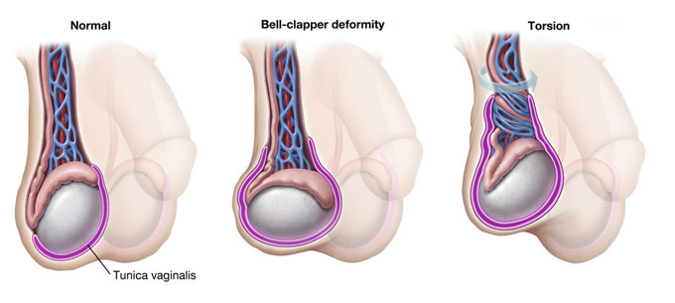
Bell clapper- Çan tokmağı

Slide 16
Klinik
Çoğunda spontan torsiyon bildirilmiştir,
Birçok olguda adölesan uykudan ağrı ile uyanmıştır.
Torsiyon= içe dönme
Kasların kontraksiyonu ile
sağ testis saat yönünde
sol testis de saat yönünün tersine torsiyone olur.

Slide 17
İşaret ve Bulgular
Etkilenen tarafta ani gelişen bir ağrı ve şişlik
Ağrı kasığa ve alt batına doğru yayılabilir, apandisit ?
FM’de lokalize şişlik → epididimit ile karışır
Yaş, ayırıcı tanıda en önemli kriterlerden biri
Torsiyon sıklıkla puberte yaşlarında
Epididimit sıklıkla cinsel aktif >20 yaş erkeklerde

Slide 18
İşaret ve bulgular
Torsiyone tarafta skrotum eritemli ve ödemli
Skrotum yukarı seviyede-yatay
Kremasterik refleks kaybolabilir
Hidrosel gelişebilir ve hidrosel sıvısı kanlı olabilir
Erken dönemde ödem nedeniyle epididim normal lokalizasyonunda palpe edilemez,
Ekstravajinal torsiyonda herni eşlik edebilir

Slide 19
Prehn Bulgusu
Testis elevasyonu ile rahatlama→ epididimit/orşit
Testis elevasyonu ile ağrıda artış→ torsiyon
Bu bulgu (Prehn bulgusu) orşit ile testis torsiyonunun ayırıcı tanısında önemli bir kriter

Slide 20
Görüntüleme
RDUS arteryel kan akımı yok → torsiyon
Hipervaskülarite→ enflamasyon (orşit)
Radyonüklid görüntüleme: kanlanma yok
PPV %75; sensitivite %90; spesifite %89
Sınırlamalar:
Skrotal hiperemi yanlış negatif
Küçük skrotal keseli bebeklerde görüntü almak zor
RDUS ve sintigrafi tanıda eşdeğer, RDUS yaygın

Slide 21
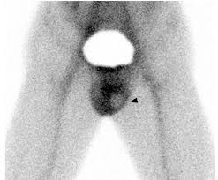
RDUS ve Sintigrafi

Slide 22
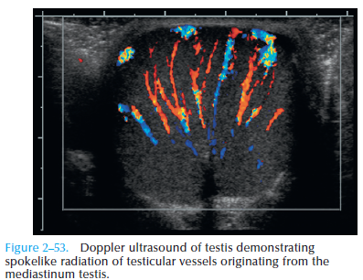
RDUS

Slide 23
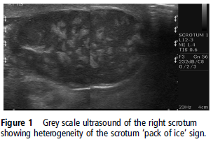
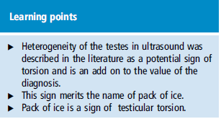

Slide 24
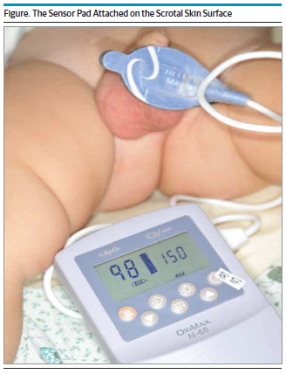
Etkilenen testisteki hemodinamik değişiklikler pulse-oksimetre ile izlenebilir
Ucuz, kolay
Apendiks testis torsiyonu ve epididimitten ayrım yapılabilir

Slide 25
Tedavi
Torsiyon → acil →vakit geçirmeden detorsiyone et
Gerekirse lokal anestezi/soğuk uygulama
→Önce manuel detorsiyon dene
→ olmazsa eksplorasyon→ cerrahi detorsiyon→ fiksasyon
Torsiyonun geri dönüşsüz etkileri 4-6 saatte oluşur, →detorsiyon → düzelir
İskemi/reperfüzyon hasarı
Güncel→ IR hasarını önlemeye yönelik uygulamalar

Slide 26
Yazarlar | Kullanılan Maddeler
Etensel ve ark, Pediatr Surg Int, 2007 | Dekspantenol
Guimaraes ve ark, Nutrition 2007 | Alfa-lipoik asit
Yagmurdur, Acta Anesthesiol Scan 2006 | Thiopental, propofol
Özen ve ark, Eur Surg Res 2006 | Mexiletine
Görür ve ark, Pharmacol Res 2006 | Caffeic acid phenetyl ester
Sun ve ark, Urol Int 2006 | Salvia Miltiorrhiza
Dökmeci ve ark, Cell Biochem Func 2006 | L-carnitine
Somuncu ve ark, Int J Urol 2006 | Trapidil
Zhao ve ark, Acta Pharmacol Sin 2006 | Sulfasalazine
Gezici ve ark, Ped Surg Int 2006 | Gabexate
Çay ve ark, J Surg Res, 2006 | N-asetil sistein
Öztürk ve ark, Ped Surg Int 2006 | PAF antagonisti (BN-52021)
Salmasi ve ark, Urology 2005 | Morphine
Uguralp ve ark, Eur J Ped Surg 2005 | Rosveratrol
Minutoli ve ark, 2005 | MAPK inh.ü (PD98059)
Tunçkıran ve ark, Fertil Steril 2005 | Vascular Endothelial Growth Factor (VEGF)
Anim ve ark, Urol Int 2005 | Asetil salisilik asit, Askorbik asit, Allopurinol, SOD
Bozlu ve ark, J Urol 2004 | PARP inh.leri (nicotinamide, 3-aminobenzamide, dihydroxyisoquinoline, naphthalimide)
Özkürkçügil ve ark, BJU Int 2004 | Insulin-like growth factor-1
Sarıoğlu ve ark, BJU Int 2001 | Afferent sinir blokörü (Capsaicin)
Shiraishi ve ark, Biol Reprod 2001 | iNOS inhibitörü (aminoguanidine-AMG)
Shiraishi ve ark, Biol Reprod 2000 | Calpain inhibitörü (acetyl-leucyl-leucyl-norleucinal)

Slide 27
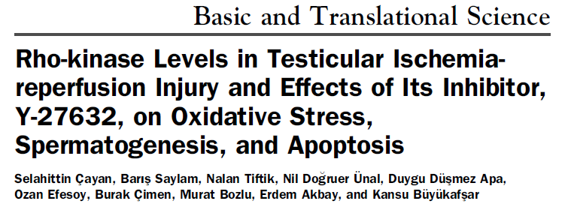
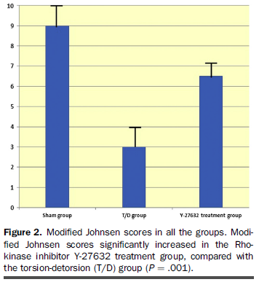
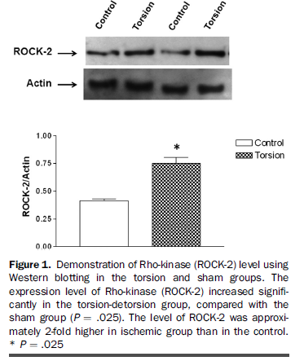

Slide 28
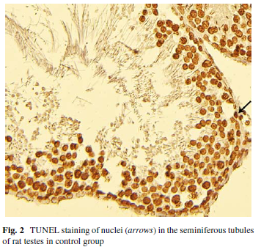
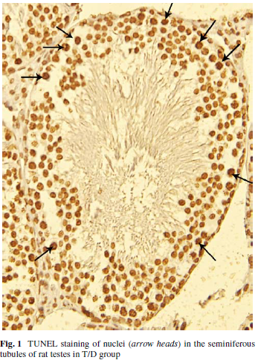

Slide 29
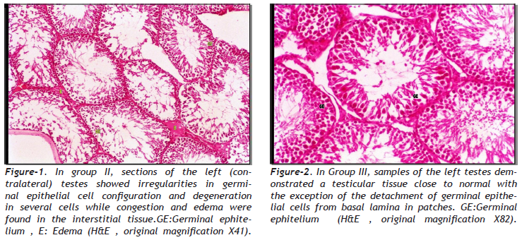

Slide 30
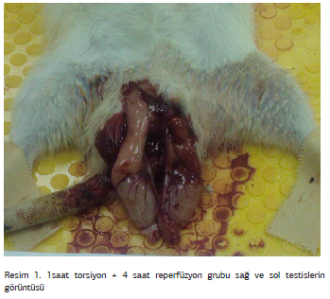
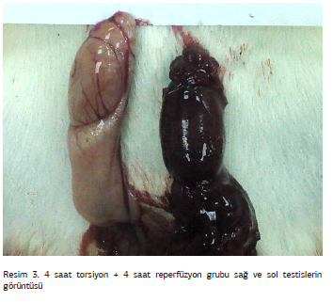
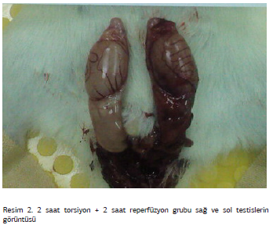
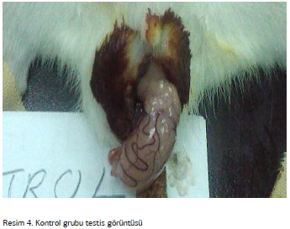

Slide 31
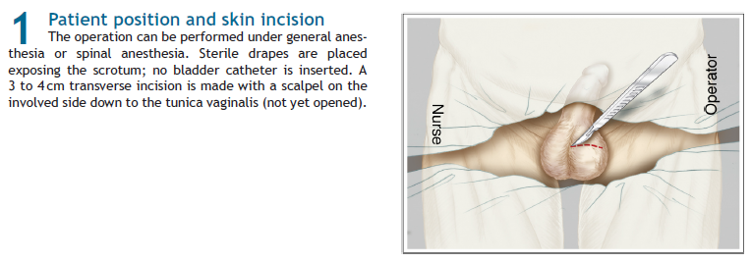

Slide 32
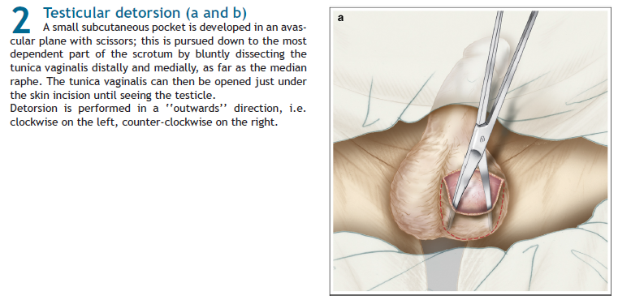
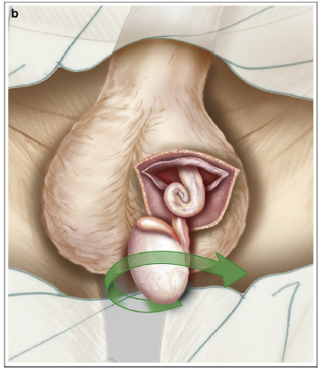

Slide 33
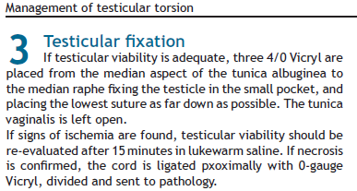
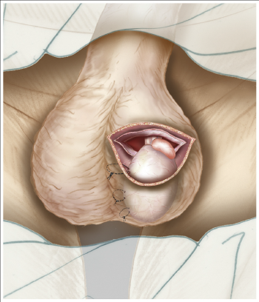

Slide 34
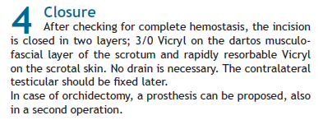
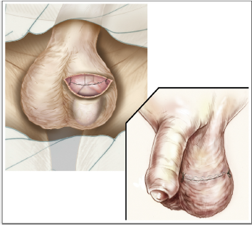

Slide 35
Tedavi
Canlılığı sınırda olan testisler sıcak bir örtü ile sarılmalı ve dakikalar sonra tekrar incelenmeli
Nekrotik testis, kordu iki veya üç bölüme ayırarak ve her biri ayrıca ipek sütürle ikişer kez bağlanarak çıkarılmalı
Sınırda canlılığa sahip testis korunabilir → otoAb → karşı testiste sempatik orkiopati
Birçok ürolog, sınırda canlılığı olan testisi korumaya çalışır.

Slide 36
İnfertilite
Testiste spermatogenik (sertoli) hücreler iskemiye çok duyarlı,
Testosteron üreten Leydig hücreleri iskemiye daha dayanıklı
4 saatte detorsiyon → spermatogenez %50 normal değil
Testis işlevleri;
İlk 6 saatte detorsiyon →%100’e yakın
12. saatten sonra %20
24. saatten sonra %0 korunabilir
Tek taraflı testis torsiyonu→ infertilite ??
Humoral faktörlerle diğer testisin de etkilenmesi?
Torsiyone olmaya meyilli testiste başkaca anormallikler de olduğu ve infertiliteye neden olabileceği ? (Hadziselimoviç)

Slide 37
Testis torsiyonu-İnmemiş testis
Testis ve mezenteri arasında anatomik anomali → testis torsiyonuna yatkınlık artmış
Mekanizma; testisin mezenterine göre genişliğinin fazla olması
Bilateral inmemiş testis → hCG tedavisi→ intravajinal spermatik kord torsiyonu ve testiküler infarkt bildirilmiş
İnmemiş testiste torsiyon nadir →Karın veya kasık ağrısı olup aynı taraf skrotumu boş olan herhangi bir çocukta torsiyon akla gelmeli

Slide 38
Aralıklı torsiyon nedeniyle orkiopeksi
Kronik aralıklı torsiyonda ani başlayan testis ağrısı şeklinde akut testis torsiyonu atakları
Ağrı sıklıkla bulantı ile birliktedir.
Sıklıkla testis yukarı doğru çıkmış, yatay durmaktadır,
değişik derecelerde skrotal ödeme bağlı büyümüş testis
Aralıklı torsiyonda ağrı birkaç dakika ile birkaç saat arasında spontan kaybolur.
Bu tipten tekrarlayan ağrı öyküsü →skrotal orkiopeksi sıklıkla küratiftir
Karşı taraf testise profilaktik orkiopeksi de aynı seansta önerilir.

Slide 39
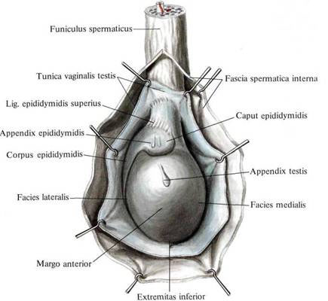
Apendiks testis ve apendiks epididimis torsiyonu
Apendiks testis (Müllerien) ve apendiks epididimislerin (Wolf kanalı artığı) torsiyonu ile gelişen patolojilerdir.
Adölesanlarda her ikisi de torsiyone olmaya meyillidir,
Özellikle de hormonal uyarıya bağlı olarak kitle artışı olması ve bağlı olduğu küçük vasküler pedikül etrafında torsiyone olmaya eğilim artmıştır.
Uzun apendikslerin torsiyonu sonrası gelişen enflamasyon kliniği belirler.
Genelde 16 yaş sonrası erkeklerde görülür.

Slide 40
Klinik-Bulgular
Semptomlar, sinsi başlayan skrotal rahatsızlık→ akut skrotum spektrum
Apendiks testis ve epididim torsiyonunu klinik olarak ayırt etmek zor
Şiddetli ve ani bir testiküler ağrı ile olay başlar, ardından testisin veya epididimisin üst bölümünde kitle ele gelmesi patognomoniktir.
Bazı durumlarda infarkte olmuş apendiks ciltten görünebilir, buna mavi nokta belirtisi denir.

Slide 41
Klinik-Bulgular
Palpasyonda apendiks ödemli ve şiş, testis ise normal palpe edilir.
Erken evrede testisin üst kutbunda veya epididimde lokalize ağrı duyarlar, hassas bir nodül de palpe edilebilir.
İnflamatuvar değişiklikler belirginse → skrotum duvarında ödem ve eritem ciddi olabilir
Kremasterik refleks mevcut olabilir, testis de mobil olabilir.

Slide 42
Görüntüleme
Radyonüklid tarama (Tc99m sintigrafi) veya
RDUS çalışmalar normal veya artmış kan akımını gösterebilir ve
USG görüntüleme şişkin apendiksi tanımlar.
Sıklıkla “epididimit” olarak yorumlanır fakat bakteriyel kaynak gösterilemez.

Slide 43
Tedavi
Klinik + görüntüleme → Apendiks torsiyonu tanısı → konservatif tedavi çoğunda spontan düzelme
Konservatif→ aktivitenin kısıtlanması, analjezik ve skrotal destek-elevasyon
Ağrı ve skrotal ödem 5-7 günde kaybolur
Testis torsiyonu ile ayırıcı tanısı yapılamaz ise,
Konservatif tedavi başarısız ise eksplorasyon
Ameliyat → Apendiks eksize edilir

Slide 44
Özet
Akut skrotal ağrı→RDUS
Prehn bulgusu, kremasterik refleks
Çan tokmağı deformitesi
Torsiyon içe, detorsiyon dışa (manuel)→ RDUS
4-6 saatte müdahale, Karşı testisin fiksasyonu
I/R hasarını önleyici tedbirler
Mavi nokta belirtisi→ apendiks testis torsiyonu → konservatif

